Slide 1
24. Los juegos
Las extensiones del hombre

Slide 2
El alcohol y las apuestas
 | Mundo occidental | Sociedad tribal
Descripción El alcohol Los juegos | Individualista y fragmentado El copeo es un vínculo social y un instrumento de festiva implicación Suponen un peligro para todo el orden social | Estrechamente unida El alcohol destruye todos los patrones sociales Se emplea para obtener una experiencia mística Forma aceptada de esfuerzo empresarial y de iniciativa individual

Slide 3
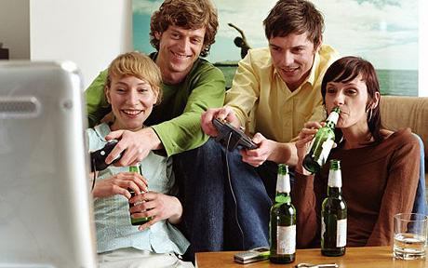
El humor y el juego
En la diversión y en el juego recuperamos la persona integral que en el puesto de trabajo o la vida profesional, sólo puede emplear una pequeña parte de su ser.

Slide 4
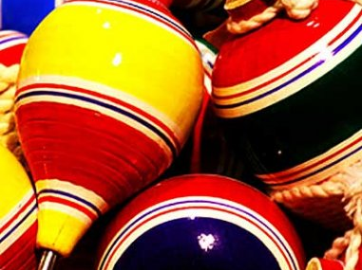
Los juegos son arte popular
Reacciones sociales a la principal motivación o acción de una cultura dada.

Slide 5
Los juegos y las instituciones son extensiones del hombre social y de la sociedad como ente político
Los juegos son anti-irritantes o adaptaciones al estrés de las acciones especializadas que se dan en cualquier grupo social.

Slide 6
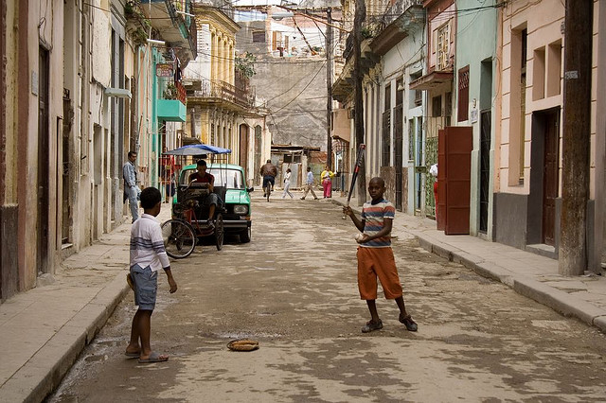

Slide 7
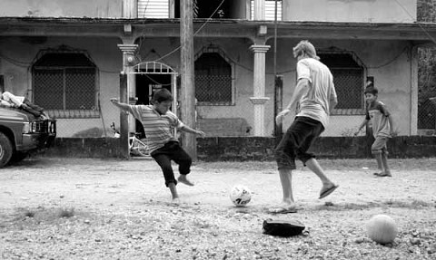
Los juegos
Extensiones de la respuesta popular al estrés cotidiano.
Modelos de una cultura dada.

Slide 8
Deportes
Los deportes populares como el béisbol, el fútbol americano y el hockey sobre hielo, constituyen modelos externos de nuestra vida psicológica interior, se comprende por qué resultan tan atractivos.
Como modelos, son representaciones más colectivas que individuales de la vida interior.

Slide 9
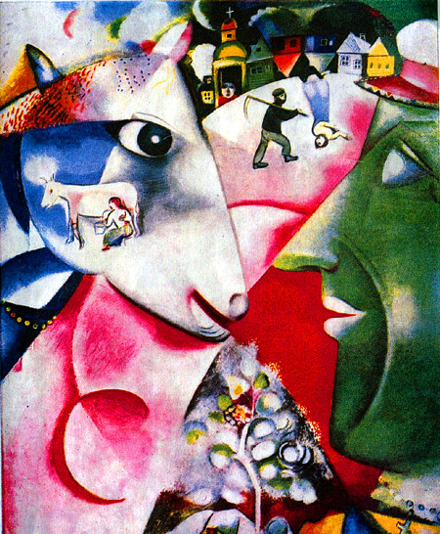
El Arte y el juego
El arte no es sólo juego, sino una extensión de la conciencia humana según patrones ideados y convencionales.
El arte culto es una nueva y profunda apreciación de un complejo estado cultural.
El deporte como arte popular es una profunda reacción a la típica acción de la sociedad.
La aldea y yo (1911). Marc Chagall

Slide 10
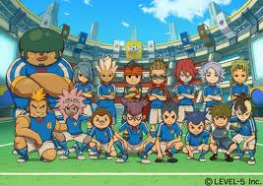
El juego como arte popular
Existe una necesidad desesperada de juegos en una cultura industrial altamente especializada, puesto que, para muchas mentes, son la única forma de arte accesible.
Sin arte, o sin las formas de arte popular que son los juegos, los hombres tienden al automatismo.

Slide 11
El juego artístico
Los artistas descubren lo que está pasando realmente y por ello parecen adelantados a su tiempo.
Los juegos son una especie de diálogo interior de toda la sociedad.

Slide 12
27. El teléfono
¿Instrumento de cobre o símbolo reluciente?

Slide 13
Teléfono.
En el teléfono se da una extensión del oído y de la voz.
Su uso implica una participación completa de la persona, una atención de sus sentidos.
Es un medio íntimo y personal.

Slide 14
El mensaje
No es posible ejercer una autoridad delegada por teléfono.
Los ejecutivos subalternos pueden tratar de tú a tú con altos ejecutivos de varios lugres del país.
Se descentraliza el poder y los negocios incrementan sus relaciones.

Slide 15
El mensaje
El teléfono es una forma intensamente personal que pasa por alto todas las exigencias de intimidad visual que valora el hombre alfabetizado.
Por teléfono sólo funciona la autoridad del saber, no delegada, que es no lineal, no visual e inclusiva.
Permite la comunicación instantánea.

Slide 16
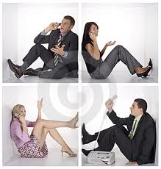
Visión del futuro
McLuhan señala que el carácter participativo y refrescante del teléfono.

